Slide 1








CHỦ ĐỀ 11: CÁC SỐ ĐẾN 100 000
BÀI 59: Các số có năm chữ số.
Số 100 000 (Tiết 1)

Slide 2

Tìm số
Số lớn nhất có 4 chữ số là số nào?
9999
Số lẻ bé nhất có 4 chữ số là số nào?
1001
Số bé nhất có 4 chữ số là số nào?
1000
Số lớn nhất có 4 chữ số khác nhau là số nào?
9876

Slide 3
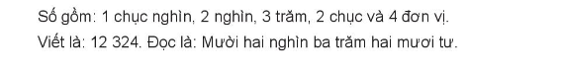
Hàng chục nghìn | Hàng nghìn | Hàng trăm | Hàng chục | Hàng đơn vị
1
100
1
1000
100
10
1
10 000
10 000
100
10
1
1
2
3
2
4

Slide 4
1
Hoàn thành bảng sau:
Hàng chục nghìn | Hàng nghìn | Hàng trăm | Hàng chục | Hàng đơn vị | Viết số | Đọc số
5 | 7 | 4 | 6 | 5
 |  |  |  |  | 90 056
 |  |  |  |  |  | năm mươi nghìn sáu trăm linh hai
Năm mươi bảy nghìn bốn trăm sáu mươi lăm
?
?
57 465
9
0
5
Chín mươi nghìn không trăm năm mươi sáu
?
6
?
?
?
?
?
0
6
2
0
?
?
50 602
?
?
?
?
5
0

Slide 5
2
Số?
36 524
36 525
36 527
36 528
36 526
?
36 529
?
36 530
?

Slide 6
3
Viết số rồi đọc số, biết số đó gồm:
a) 1 chục nghìn, 5 nghìn, 8 trăm, 2 chục và 6 đơn vị
Viết số: 15 826. Đọc số: mười lăm nghìn tám trăm hai mươi sáu.
b) 3 chục nghìn, 2 nghìn, 0 trăm, 4 chục và 3 đơn vị
Viết số: 32 043. Đọc số: ba mươi hai nghìn không trăm bốn mươi ba.
c) 6 chục nghìn, 6 nghìn, 4 trăm, 0 chục và 1 đơn vị
Viết số: 66 401. Đọc số: sáu mươi sáu nghìn bốn trăm linh một.
d) 2 chục nghìn, 7 nghìn, 3 trăm, 4 chục và 0 đơn vị
Viết số: 27 340. Đọc số: hai mươi bảy nghìn ba trăm bốn mươi.

Slide 7
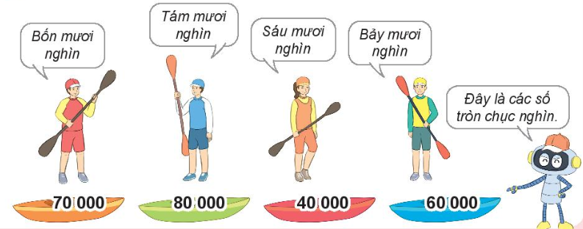
4
Chọn số thích hợp với cách đọc:

